Slide 1
Практика организации классов/групп технологического профиля в МАОУ СОШ № 58 г. Томска
МАОУ СОШ №58 г. Томска
Директор Сидорова Светлана Александровна
Заместитель директора по НМР Лепешкина Е.Г.
Заместитель директора по ХЭВ Кулешова Н.В.

Slide 2
ЦЕЛИ ПРОФИЛЬНОГО ОБРАЗОВАНИЯ в МАОУ СОШ №58 г. ТОМСКА
Обеспечить углубленное изучение отдельных предметов согласно выбора обучающихся/родителей (законных представителей).
Создать условия для предоставления возможности осуществления профессиональных проб, для осознанного профессионального выбора и получения первичных знаний и умений в избранной профессии.
Расширить возможности социализации обучающихся, обеспечить преемственность между общим и профессиональным образованием, более эффективно подготовить выпускников школы к освоению программ профессионального образования.

Slide 3
Модель Профильного класса
1 группа
2 группа
3 группа
Психолого-педагогическая направленность
Медицинская направленность
Радиофизическая направленность
1 класс
1 класс
1 класс
СОЦИАЛЬНО-
ЭКОНОМИЧЕСКИЙ
ПРОФИЛЬ
(экономика, география, математика)
ЕСТЕСТВЕННОНАУЧНЫЙ
ПРОФИЛЬ
(химия, биология, математика)
ТЕХНОЛОГИЧЕСКИЙ
ПРОФИЛЬ
(информатика, физика, математика)
1 группа
УНИВЕРСАЛЬНЫЙ
Без определённой направленности
2 класс
2 группа

Slide 4
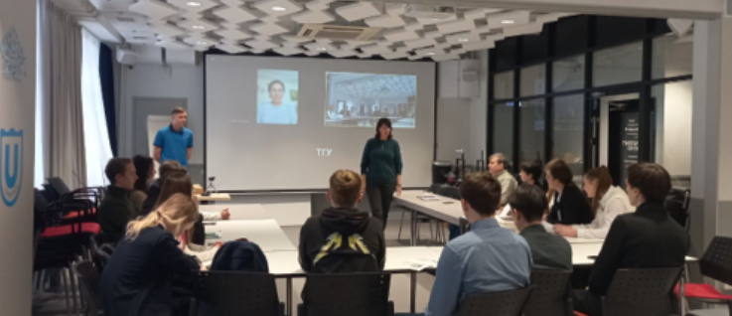
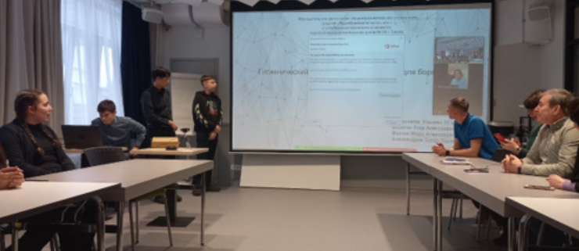
Медицинская НАПРАВЛЕННОСТЬ
Обучающиеся технологического профиля МАОУ СОШ № 58 г. Томска участвовали в защите проектов в рамках международной программы взаимодействия ТГУ и университета МААСТРИХТА Нидерланды. Была представлена исследовательская работа по теме «Лекарство от укусов ос». Данная работа вызвала массу положительных отзывов профессионального жюри.
Межрегиональный конкурс «Занимательная химия» ТОИПКРО. Дипломы II степени получили ученицы 10 А класса.

Slide 5
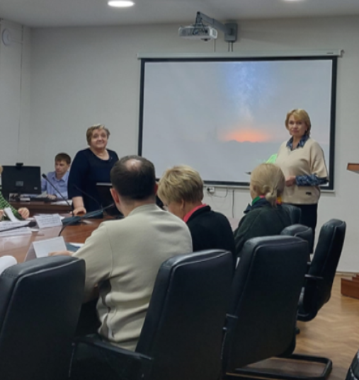
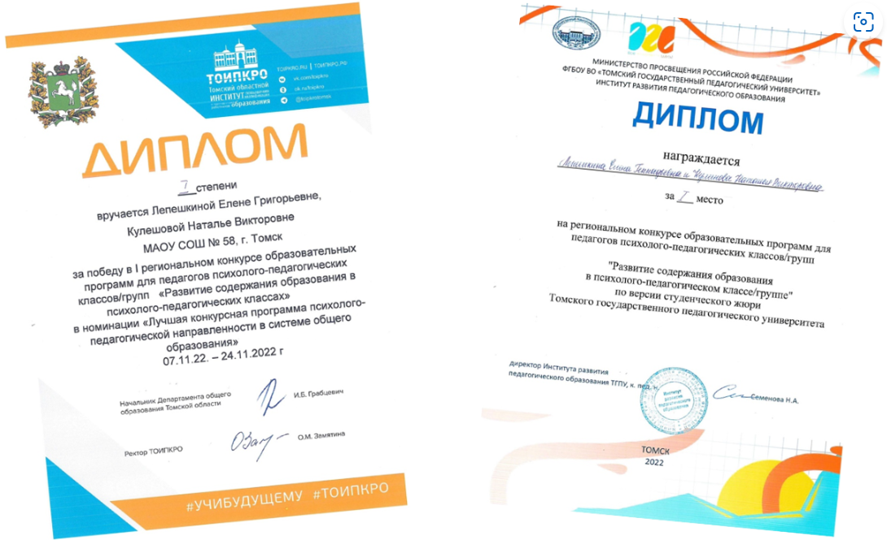
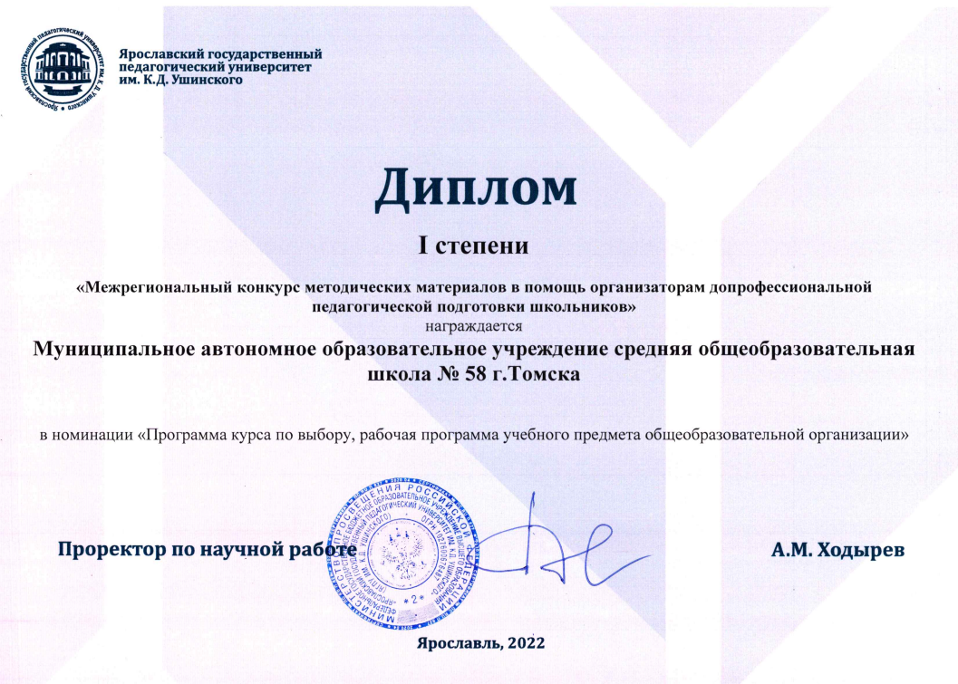
ПСИХОЛОГО – Педагогическая НАПРАВЛЕННОСТЬ
I Региональный конкурс образовательных программ для педагогов психолого-педагогических классов/групп «Развитие содержания образования в психолого-педагогическом классе/группе». Номинация: «Лучшая конкурсная программа психолого-педагогической направленности в системе общего образования» 1 место (2022г.).
Всероссийская педагогическая мастерская психолого-педагогических классов в Ярославле,
1 место (2022г.).
..

Slide 6
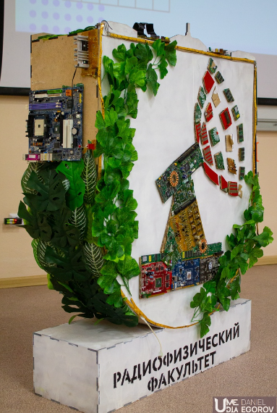
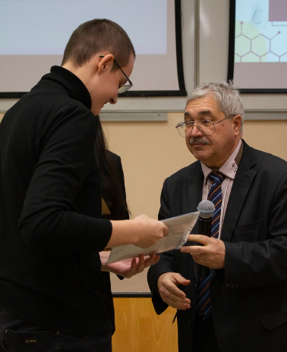
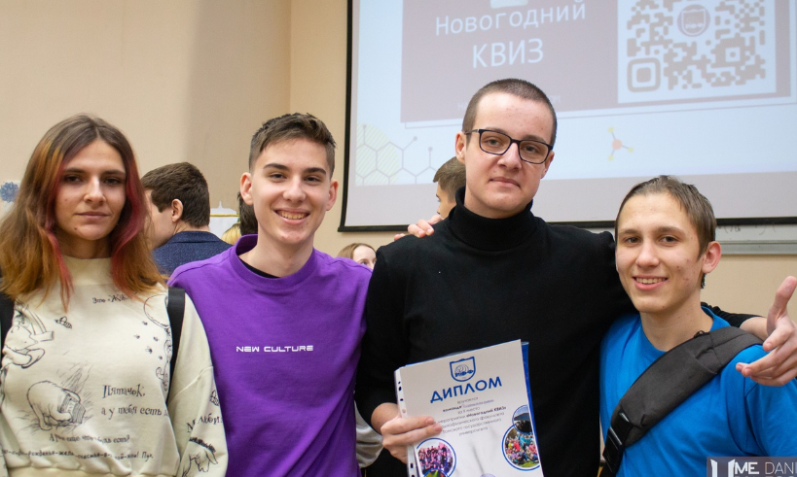
Радиофизическая НАПРАВЛЕННОСТЬ
Обучающиеся технологического профиля МАОУ СОШ № 58 участвовали в защите проектов в рамках международной программы взаимодействия ТГУ и университета МААСТРИХТА Нидерланды.
Х Международном дистанционном конкурсе «Старт» по физике. Дипломами 1 степени награжден Бисекенов В. Дипломами 2 степени награждены Афанасьев А. и Римденок А. Дипломами 3 степени награждены Холодов В., Маханькова В. и Перемитин Д. Руководитель: Брейнерт А.В.
Новогодний Квиз. От нашей школы было представлено 4 команды. Команда одиннадцатиклассников ДИФРАКЦИОННАЯ РЕШЁТКА заняла 2 место.

Slide 7
ПРОФИЛЬНОЕ ОБУЧЕНИЕ

Slide 8
ПОЛОЖЕНИЕ об индивидуальном отборе в профильные классы(группы) и их комплектовании
1 зтап: ВЫБОР ПРОФИЛЯ (социально-экономический, естественнонаучный, технологический)
Приемная комиссия по комплектованию профильных классов
Документы: заявление о приеме в профильный класс на имя директора, копию паспорта, копию аттестата об основном общем образовании, сводную итоговую ведомость портфолио с приложением.
Индивидуальный отбор на конкурной основе по следующим критериям:
- средний балл об основном общем образовании;
- итоговый балл портфолио;
- баллы, полученные по результатам обязательных экзаменов по математике и русскому языку;
- баллы (отметки), полученные по результатам экзаменов по профильным предметам (технологический профиль: математика или физика (по выбору).
Баллы по всем критериям суммируются в итоговый балл. На основе итогового балла составляется образовательный рейтинг выпускников основной школы.
2 этап: ВЫБОР НАПРАВЛЕНИЯ (психолого-педагогическое, радиофизическое, медицинское)

Slide 9
Группа радиофизической направленности
МАОУ СОШ№ 58 г. Томска
МАОУ СОШ № 58
10-11 классы
Профильные организации
ТГУ:
Центр развития компетенций
Радиофизический факультет
Сопровождение
ИМЦ
г. Томск

Slide 10
УЧЕБНЫЙ ПЛАН

Slide 11
УЧЕБНЫЙ ПЛАН

Slide 12
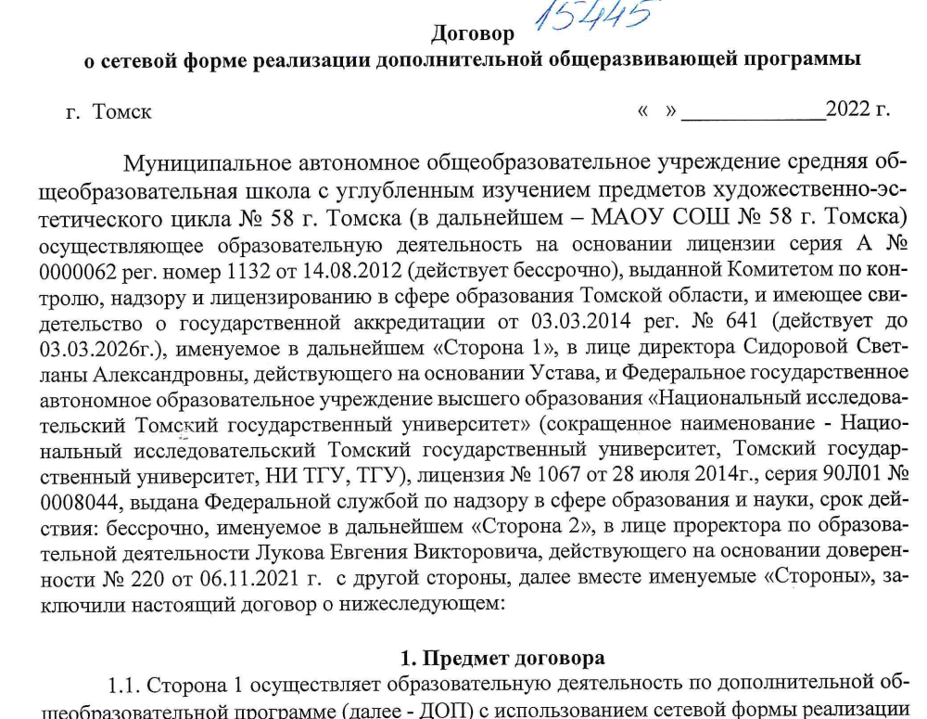
Договор о сотрудничестве с ТГУ в рамках реализации дополнительной общеобразовательной программы «Радиофизический класс» №15445

Slide 13
Договор о сотрудничестве с ТГУ в рамках реализации дополнительной общеобразовательной программы «Радиофизический класс» №15445

Slide 14
Договор о сотрудничестве с ТГУ в рамках реализации дополнительной общеобразовательной программы «Радиофизический класс» №15445

Slide 15
Договор о сотрудничестве с ТГУ в рамках реализации дополнительной общеобразовательной программы «Удивительное рядом» №15444

Slide 16
Договор о сотрудничестве с ТГУ в рамках реализации дополнительной общеобразовательной программы «Удивительное рядом» №15444

Slide 17
Мониторинг результативности функционирования технологического профиля
Цель мониторинга:
• систематическое отслеживание и анализ состояния функционирования технологического профиля для принятия обоснованных и своевременных управленческих решений, направленных на повышение качества образовательной деятельности и образовательного результата;
Задачи мониторинга:
• формирование единой системы диагностики, обеспечивающей определение факторов и своевременное выявление изменений, влияющих на результаты функционирования технологического профиля;
• разработка стандартизированного инструментария в соответствии с показателями мониторинга;
• организационное и методическое обеспечение сбора, обработки и хранения информации;
• проведение сравнительного анализа и анализа факторов, влияющих на динамику функционирования технологического профиля;
• предоставление всем участникам образовательной деятельности и общественности достоверной информации об образовательной результативности технологического профиля;
• принятие обоснованных и своевременных управленческих решений по совершенствованию образования и повышению уровня информированности потребителей образовательных услуг при принятии таких решений;
• прогнозирование развития функционирования технологического профиля..

Slide 18
Мониторинг результативности функционирования ТЕХНОЛОГИЧЕСКОГО ПРОФИЛЯ
Объекты мониторинга:
обучающиеся группы
учителя группы
организации - участники
Предмет мониторинга:
Степень достижения и качество планируемых результатов обучающихся
Источники сбора данных и инструментарий для расчета показателей мониторинга:
тестирование бланковое, компьютерное;
анкетирование, опросы, интервьюирование;
включенное наблюдение;
результаты участия в мероприятиях различного уровня;
дополнительные данные, собираемые в рамках мониторинговых исследований.

Slide 19
Мониторинг результативности функционирования ТЕХНОЛОГИЧЕСКОГО ПРОФИЛЯ
Мониторинг результативности из двух блоков:
Результативность обучающихся (выявление, отбор, сопровождение обучающихся).
Результативность образовательных организаций. Мониторинг представляет собой систему психолого-педагогических исследований, направленных на комплексную оценку эффективности реализации программы.

Slide 20
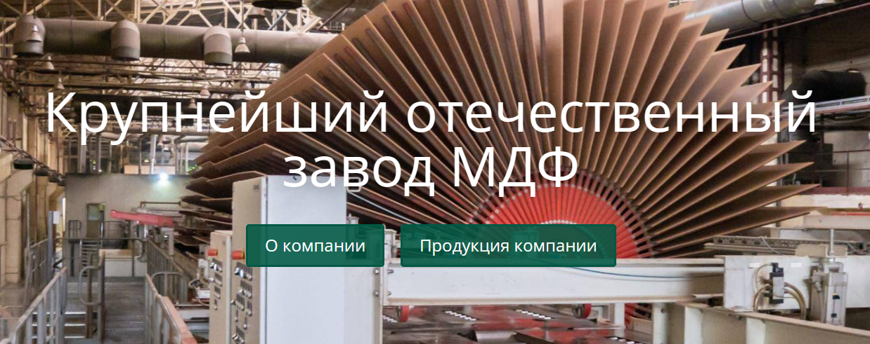
ТЕХНОЛОГИЧЕСКИЙ ПРОФИЛЬ МАОУ СОШ № 58 г. Томска и деревообрабатывающий завод «Латат»

Slide 21
ПРИГЛАШАЕМ К СОТРУДНИЧЕСТВУ
НАШ АДРЕС: г. Томск, ул. Бирюкова , 22
Телефон (факс) приемной: (3822) 67-88-78
Электронная почта: school58@education70.ru

